Slide 1
OBS Studioのインストール OBS-VirtualCamのセットアップ

Slide 2
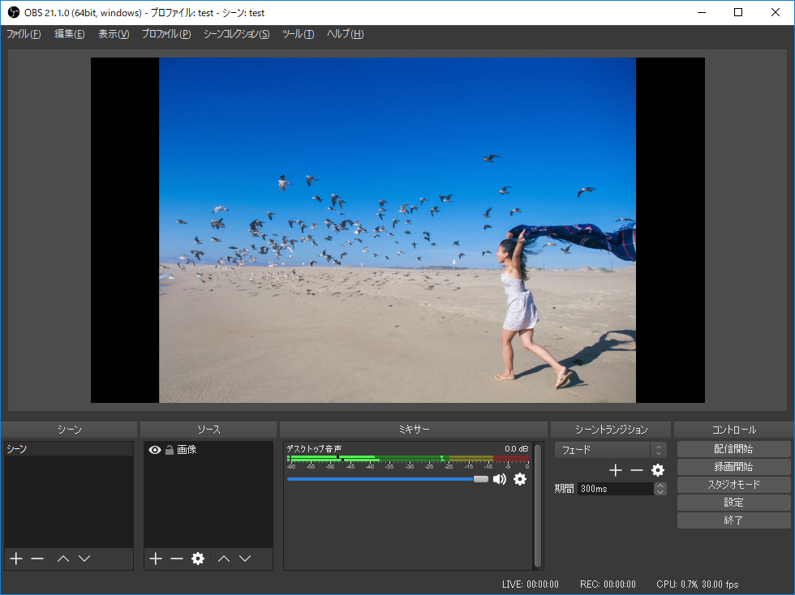

OBS Studio とは
OBSとは、ライブ配信するさいに使用するPC用のソフトです。無料で、どのような配信にも対応できます。
ゲーム配信
雑談配信
歌配信
お絵かき配信

Slide 3
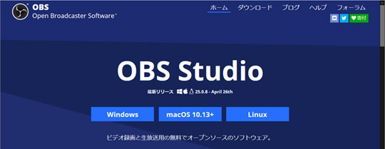
OBS Studio のインストール（Windows）
公式サイトにアクセスし、「Windows」をクリックする。
ダウンロードしたファイルをダブルクリックして実行する。
「自動構成ウィザード」は、いったん「いいえ」を選択する。
画面を順に進めていく。設定変更は不要。
OBSのインストールが完了する。

Slide 4
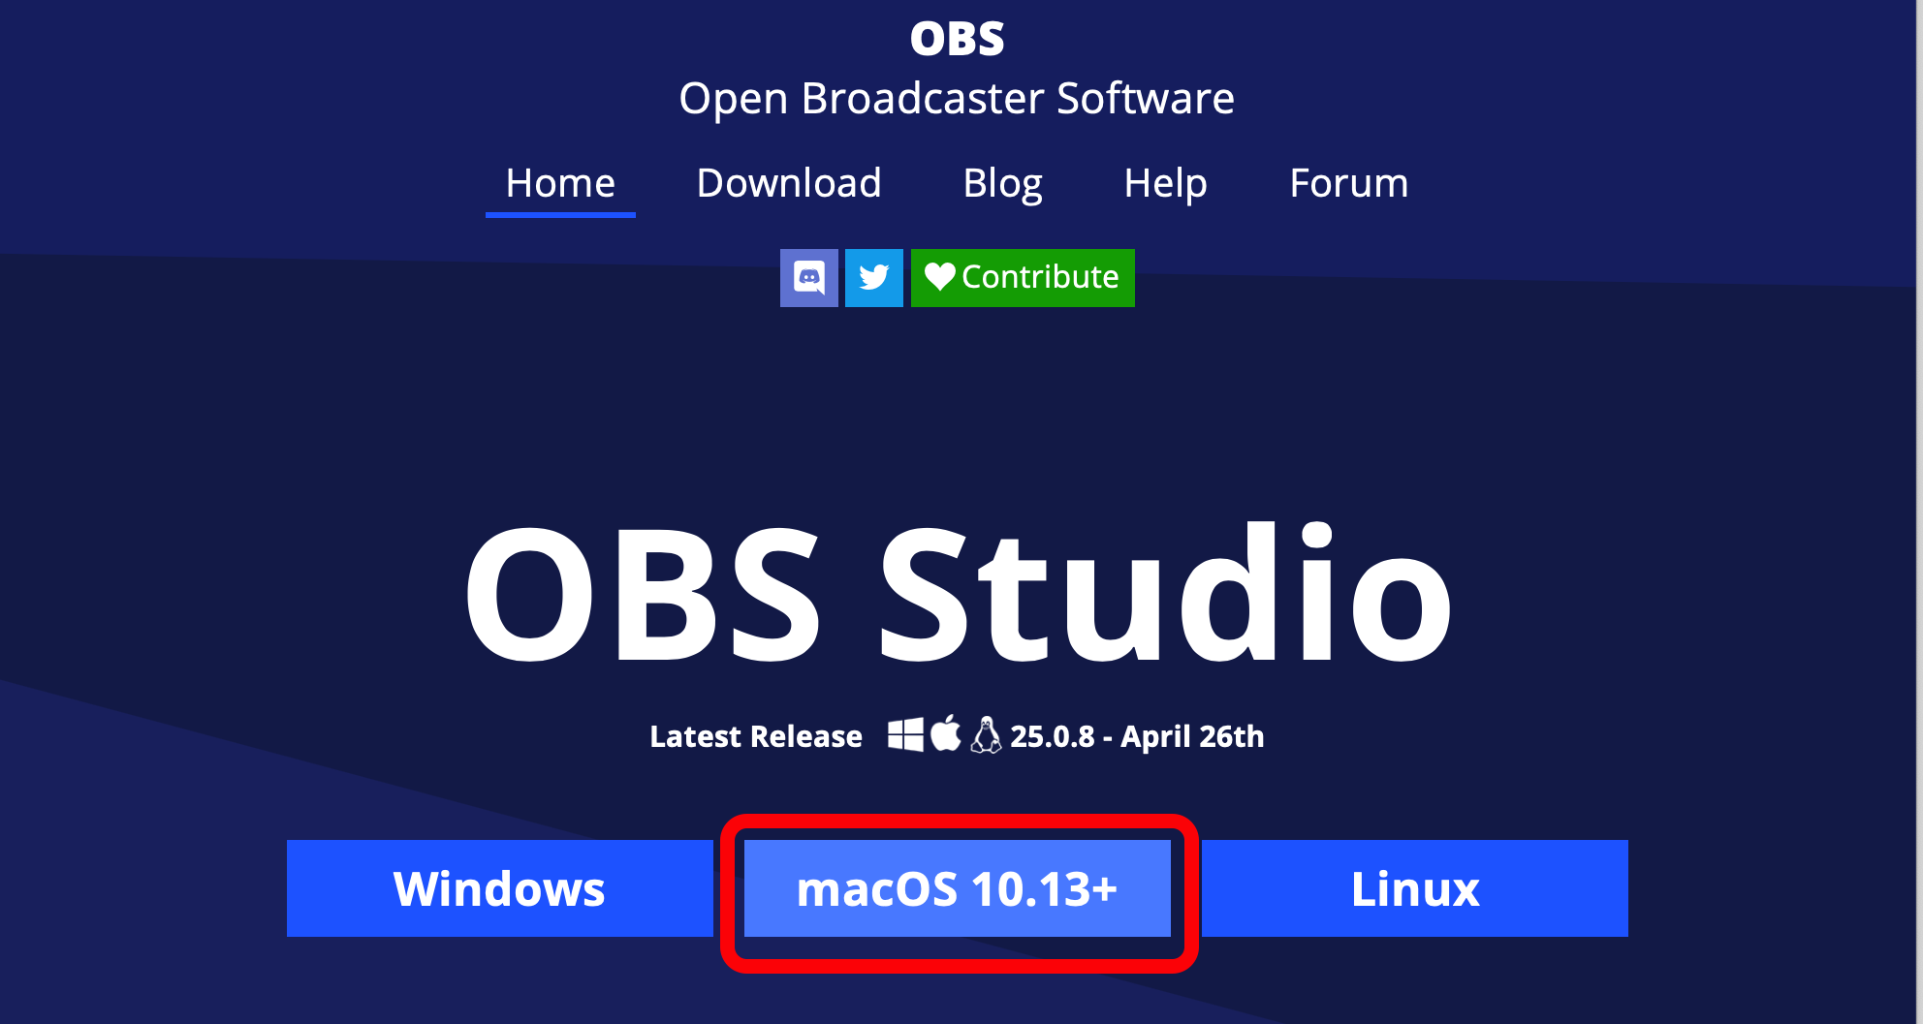
OBS Studioをインストールする（Mac）
https://obsproject.com で, macOS を選択して，
.pkgファイルをダウンロード
ダウンロードした.pkgファイルをダブルクリックして，OBS.appをApplicationsにドラッグ&ドロップする
OBSを起動する．カメラや画面収録等の権限が要求されるので，都度許可する．

Slide 5
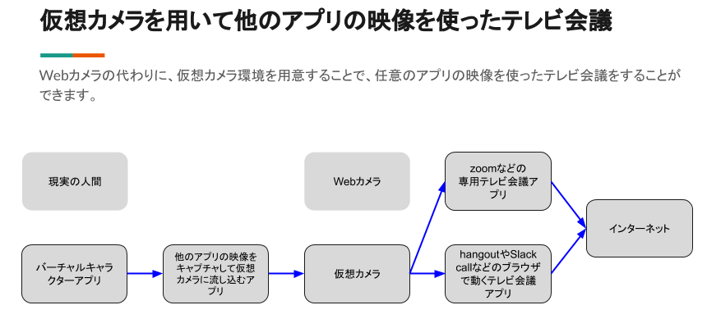
OBS-VirtualCam とは
「仮想カメラ」を使うと、Webカメラの代わりに任意のアプリの映像を用いてテレビ会議をすることができる
様々なソフトウェアの表示

Slide 6
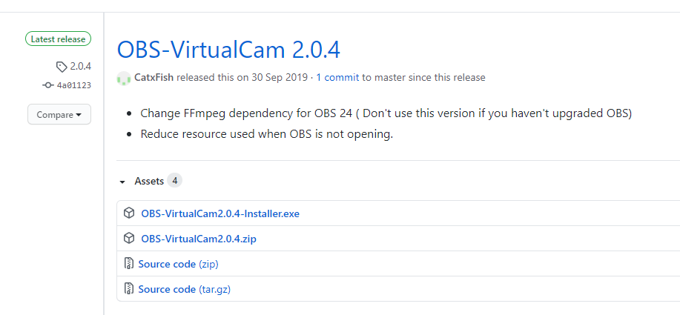
OBS-VirtualCam のインストール（Windows）
https://github.com/CatxFish/obs-virtual-cam/releases
【インストーラにまかせる】OBS-VirtualCam2.0.4-Installer.exeをダウンロードし、管理者権限で実行することで自動的にOBSのインストール先フォルダに上書き展開をしてくれます。

Slide 7
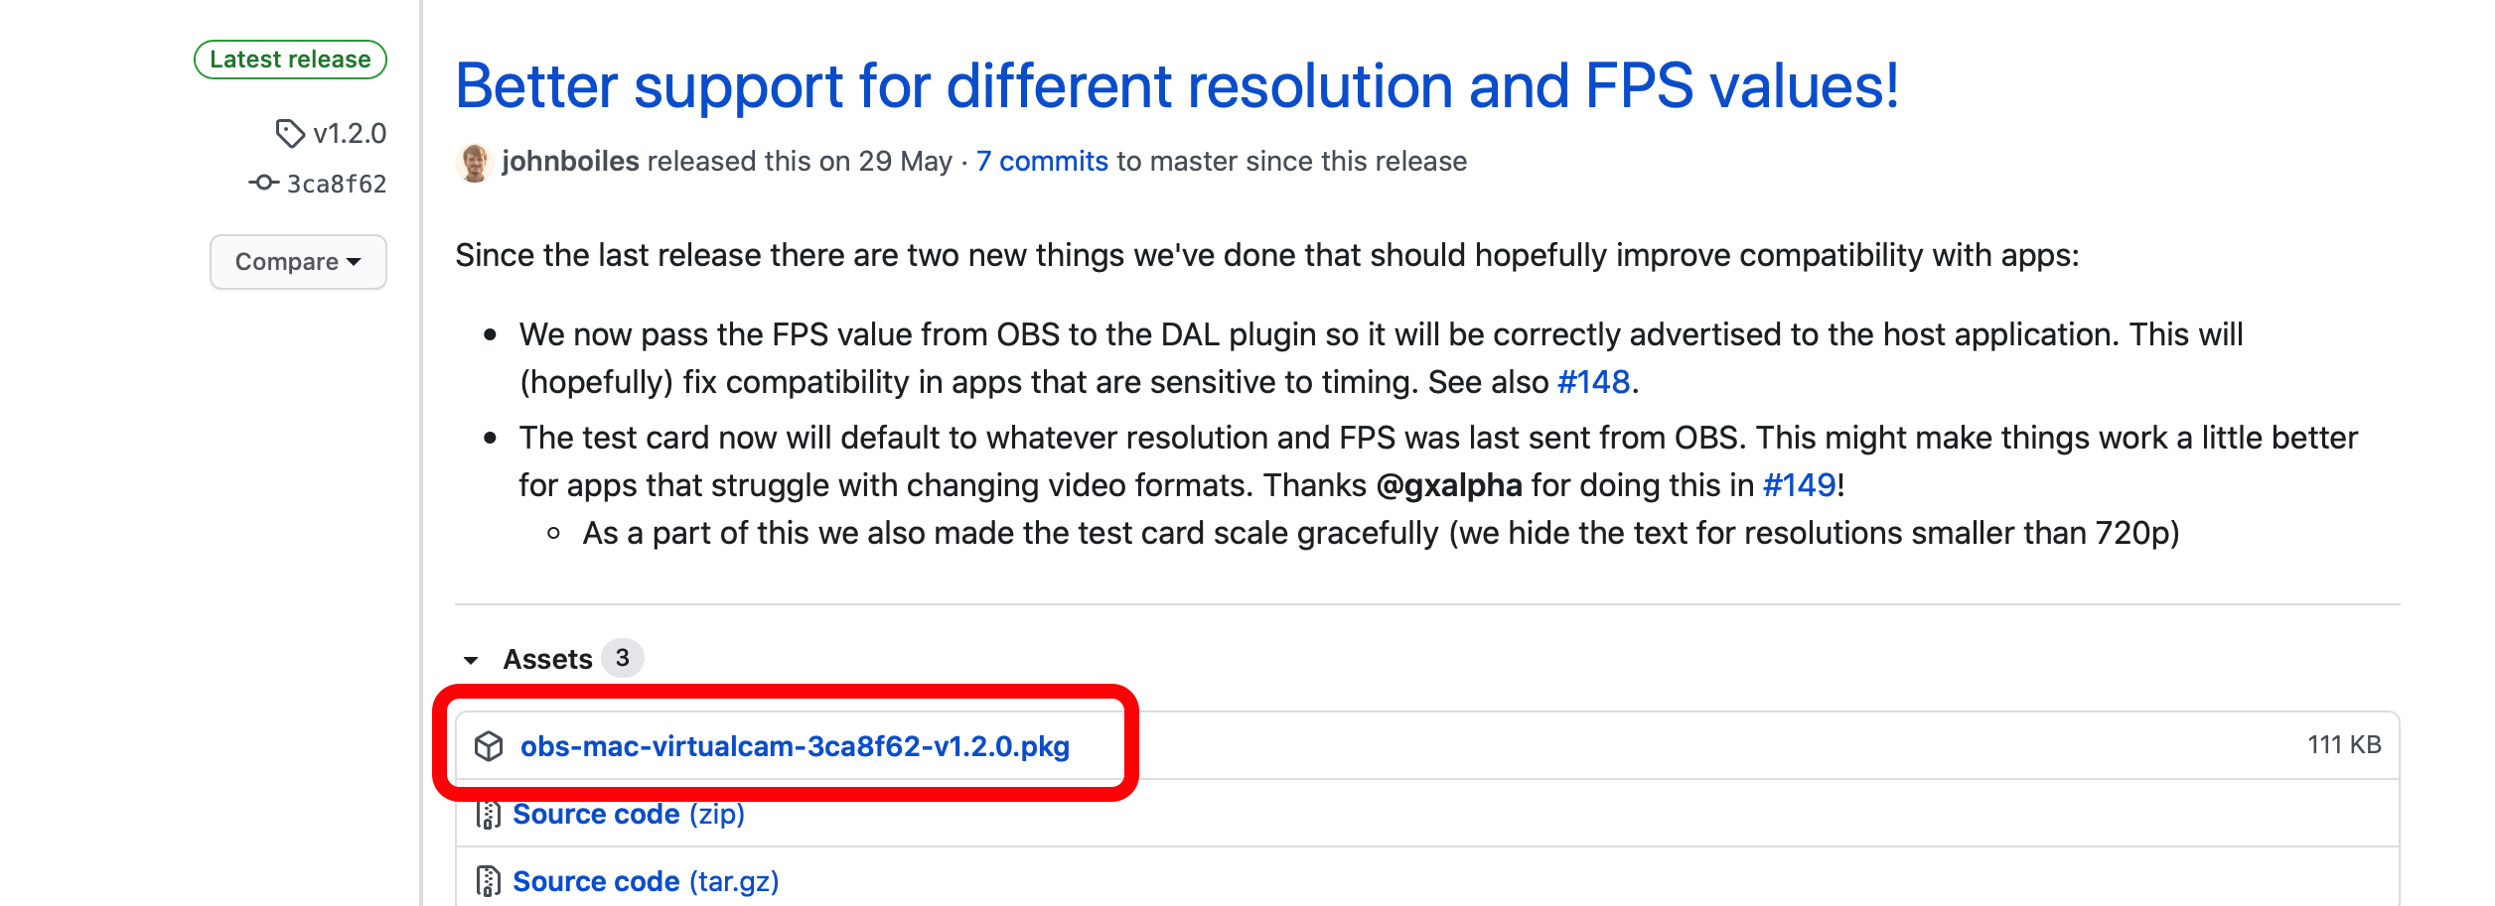
Virtualcamをインストールする（Mac）
https://github.com/johnboiles/obs-mac-virtualcam/releasesを開き、obs-mac-virtualcam-3ca8f62-v1.2.0.pkg をダウンロードする．
ダウンロードした.pkgファイルを開き，画面の指示に従って，インストールを行う．

